Slide 1
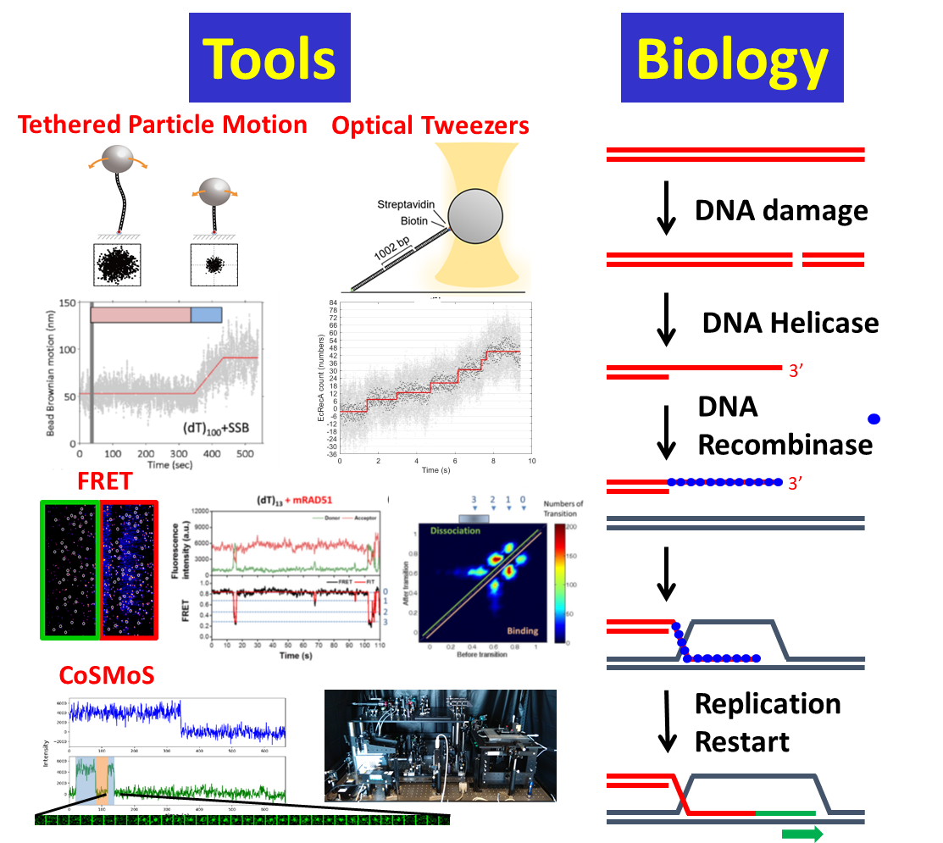
Your Photo here
姓名 (單位)
QR code of your website here
(「用一句話描述主要的研究」以及數個「關鍵字」)
Ex. 利用單分子光學顯微鏡，研究protein-DNA 作用機制
Single-molecule FRET, Tweezers, recombinases, helicases

